Slide 1

Обчислювальна складність алгоритмів
Лекція 11
з дисципліни «Якість ПЗ та тестування»
Викладач: Олена Сергіївна Куроп’ятник

Slide 2
Критерії вибору алгоритму
Відображають представлення алгоритму
Проявляються під час виконання алгоритму
Часова ефективність
Функціональна ефективність
Кількість операцій та операндів
Кількість унікальних операцій та операндів
Обсяг програми
Цикломатичне число МакКейба

Slide 3
Обчислювальна складність алгоритму
Залежить від кількості вхідних даних.
Якщо алгоритм реалізує функцію
y=f(x), x ∈X, y ∈ Y
де X – множина вхідних даних, для кожного елемента якого алгоритм за кінцевий час повинен знайти результат, який є елементом множини Y, то існує функція:
k=g(f(x)),
k - загальна кількість обчислювальних операцій, що виконуються алгоритмом для досягнення результату.

Slide 4
Складність алгоритму
Обчислювальна складність – властивість алгоритму, що пов’язана з кількістю обчислень.
Дозволяє спрогнозувати часові показники роботи.
Застосовується як критерій вибору алгоритму.
Computational complexity
Time complexity
Complexity

Slide 5
Обчислювальна складність та часова ефективність алгоритму
Обчислювальна складність
суттєво впливає на часову ефективність
Часова ефективність
Її практичне значення в пріоритеті
Обчислення часу виконання алгоритму на конкретному пристрої за відомою кількістю застосовуваних операцій неможливе з причин, пов'язаних з багатьма засобами розпаралелювання обчислень, таких як конвеєризація, наявність кількох конвеєрів або процесорів, непередбачуваністю часу виконання допоміжних операцій, таких , як доступ до даних

Slide 6
Необхідність знання часової ефективності
Вибір найбільш ефективного алгоритму з-поміж альтернативних при розробці ПЗ
Розробка нових алгоритмів та визначення їх ефективності для визнання придатності до застосування

Slide 7
Випадки використання алгоритму
гірший
додавання в масив з розширенням
пошук у несортованому масиві, шуканий елемент – останній або відсутній
середній
додавання в масив за індексом
пошук у несортованому масиві, шуканий елемент – у середині (центральний)
кращий
додавання в масив за індексом
пошук у несортованому масиві, шуканий елемент - перший

Slide 8
Аналіз алгоритму по Кнуту
робляться деякі припущення щодо вхідних даних алгоритму
для кожного кроку алгоритму обчислюється кількість його виконання.
Для деяких команд кількість повторів є однаковою для кожного виконання алгоритму. Для інших команд визначається четвірка: <мінімальна, середня та максимальна кількість разів виконання команди, та дисперсія до середньої кількості> залежно від кількості елементів даних;
знаючи число повторень і час виконання кожного кроку, приймаємо час виконання кожної команди деякої віртуальної машини MIX за умовну одиницю - "і" і визначає час виконання алгоритму в гіршому, середньому та найкращому випадку.

Slide 9
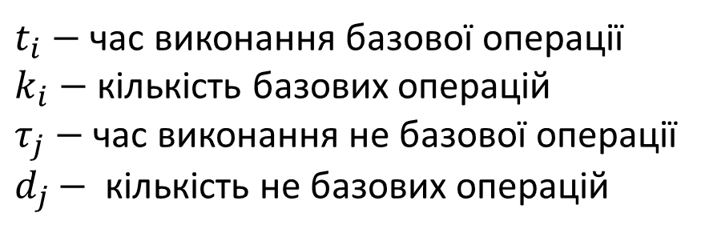
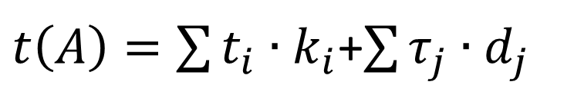
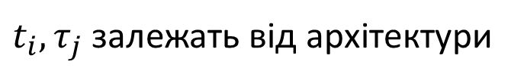
Оцінка ефективності алгоритму*
$t\left(A\right)=\sum{t_{i}∙k_{i}}$+$\sum{τ_{j}∙d_{j}}$
$t_{i}$ $−$ час виконання базової операції
$k_{i}$ $−$ кількість базових операцій
$τ_{j}$ $−$ час виконання не базової операції
$d_{j}$ $−$ кількість не базових операцій
$t_{i},τ_{j}$ залежать від архітектури
*реалізації алгоритму

Slide 10
Недоліки методу обчислення оцінки алгоритму
побудова оцінок - досить складне та трудомістке завдання;
загальноприйнятої методики аналізу не існує;
за суттю, ефективність оцінюється для трьох (іноді 1М) точок простору вхідних даних;
при зміні області визначення або типу вхідних даних аналіз слід повторювати знову;
оцінка у разі залежить від архітектури комп’ютера;
часова складність алгоритму залежить від особливостей вхідних даних;
для конкретних даних час реалізації алгоритмів однакової часової складності може відрізнятися на порядок і більше.

Slide 11
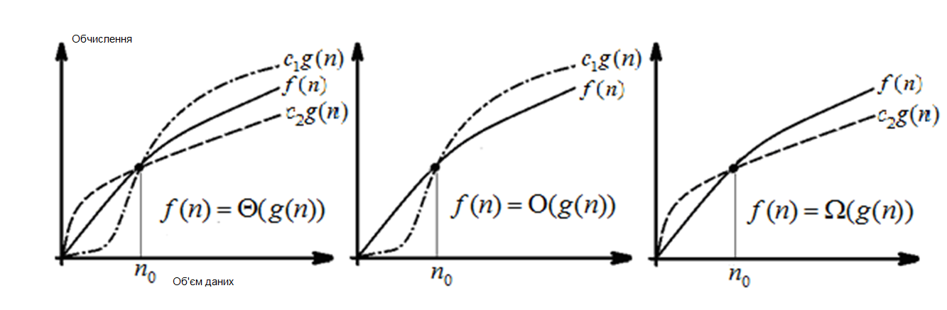
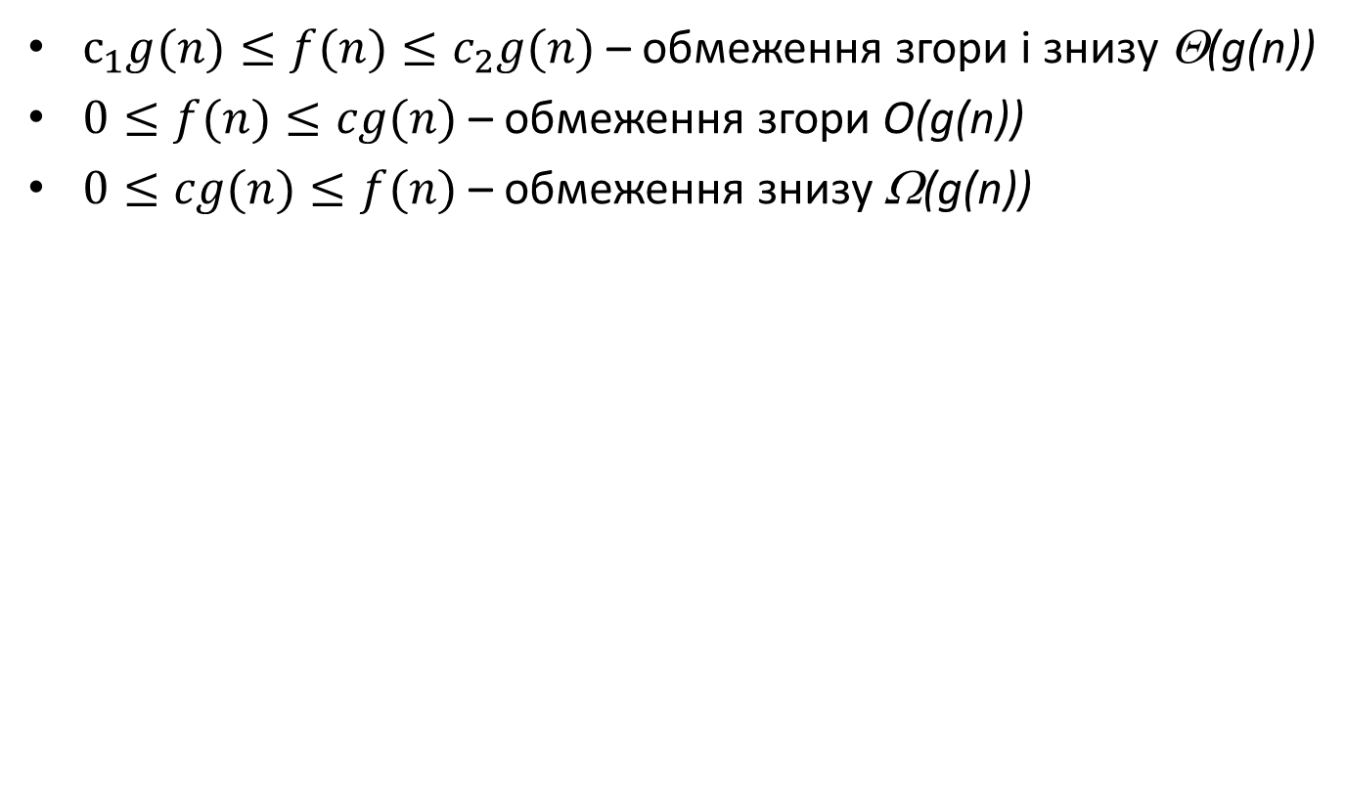
Асимптотична обчислювальна складність алгоритму
$с_{1}g(n)≤f(n)≤c_{2}g(n)$ – обмеження згори і знизу Θ(g(n))
$0≤f(n)≤cg(n)$ – обмеження згори O(g(n))
$0≤cg(n)≤f(n)$ – обмеження знизу Ω(g(n))

Slide 12
Класи алгоритмів за асимптотичною складністю
константний О(1)
лінійний О(n)
логарифмічний O(log n))
лініарифметичний O(n·log n)
квадратичний O(n^2)
P, NP – обмежені та необмежені поліноміальної асимптотикою
Клас вказує на порядок зростання кількості операцій та на максимальні витрати.

Slide 13
Складність: обчислювальна ≠ часова
Вплив представлення даних (розміщення, розрядність);
Конструктивні особливості архітектури процесорів та пам'яті: конвеєрна обробка команд, багаторівнева організація пам'яті та загалом складність усіх технічних засобів з їх численними модифікаціями;
Обсяг та порядок використання регістрової, кеш-пам'яті, оперативної та віртуальної (на зовнішніх носіях) пам'яті.

Slide 14
Залежність обчислювальної складності від даних
«кожен метод має свої переваги та недоліки, тому він виявляється ефективнішим за інших при деяких конфігураціях даних та апаратури»
Д. Кнут
Приклад 1. Сортування.
Вважається, що елементи є випадковими та різними (відповідає більшості практичних випадків).
Але припустимо, що є цілими числами a_{i} ϵ[0,m], де
m << M,
М – кількість елементів масиву.
Зменшення m призведе до зменшення складності алгоритмів, а при m = 0 (елементи однакові), скажімо, для сортування бульбашкою буде N порівнянь і нуль перестановок - тобто обчислювальна складність значно зменшиться.

Slide 15
Приклади залежності складності алгоритму від даних
Приклад 2. Обробка текстів.
Нехай є текст, який треба перевірити на наявність запозичень. Робимо попередню обробку, прибираючи 2+ пробіли. Якщо рядок представлено масивом, то при відсутності 2+ послідовностей зсуву елементів не буде
Приклад 3. Пошук у масиві.
Нехай є масив, у якому треба знайти всі входження деякого елементу, за умови що він присутній. Якщо масив відсортований, то достатньо знайти перше входження, подальша кількість операцій залежить від кількості входжень, а не розміру масиву.

Slide 16
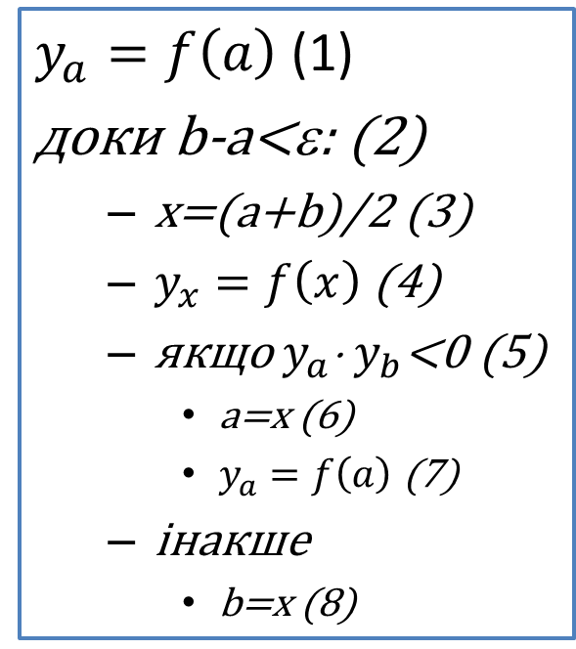
Обчислювальна складність алгоритмів наближених обчислень
Пошук кореня рівняння методом розподілу відрізка навпіл
Складність визначається вхідними даними (a, b, ɛ) і не пов'язана з обсягами та кількістю даних
$y_{a}=f\left(a\right)$ (1)
доки b-a<ε: (2)
  x=(a+b)/2 (3)
  $y_{x}=f\left(x\right)$ (4)
  якщо $y_{a}$⋅ $y_{b}$<0 (5)
    a=x (6)
    $y_{a}=f\left(a\right)$ (7)
  інакше
    b=x (8)
Кількість виконань циклу
N=log((b-a)/ ε)-1
Кількість обчислень у алгоритмі
N(A)=c⋅log((b-a)/ ε)⋅1.5N(f)
де c - коефіцієнт, пов'язаний з блоками 2...5,
N(f) - обчислювальна складність функції f(х), яка може обчислюватися за формулою, рядами (і тоді складність обчислення функції залежатиме від похибки обчислень) або іншим чином.

Slide 17
Зв'язок між складністю та часовою ефективністю
Кнут: однаковий час виконання команд
Проста модифікація, якщо час виконання команд різний, але заздалегідь відомий.
Сучасність: час виконання команд не є постійним і може розглядатися лише як імовірнісна чи нечітка величина.

Slide 18
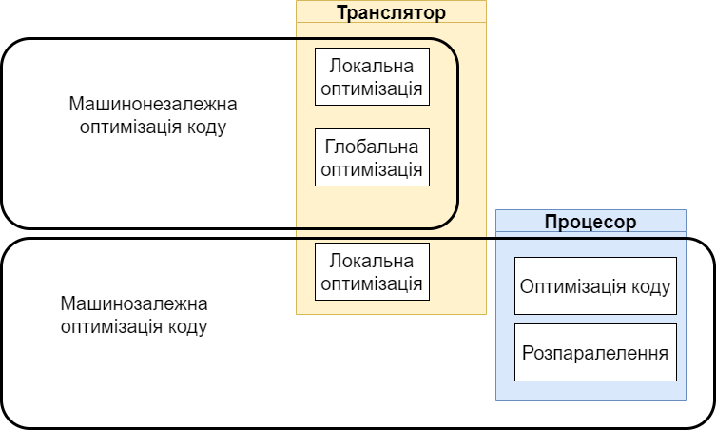
Система оптимізації програми

Slide 19
Резюме
Обчислювальна складність – властивість алгоритму, що пов’язана з кількістю обчислень
Часова ефективність залежить від обчислювальної складності, але не тотожна їй
Обчислювальна складність залежить від даних та їх кількості
Складність наближених обчислень залежить від точності розрахунків, а не від самих даних
Через особливості апаратної частина та оптимізацію коду час виконання команд не є постійним і може розглядатися лише як імовірнісна чи нечітка величина

Slide 20
Дякую за увагу!

